Slide 1

ЎЗАРОАЛМАШУВЧАНЛИК ВА ЎЛЧОВ ТЕХНИКАСИ
СЛИНДРСИМОН ЎЗГАРМАС ТИШЛИ
ҒИЛДИРАКНИНГ АНИҚ ДИЗАЙНИ

Slide 2
Шпонкали ва шлицли бирикмалар тишли ғилдиракларни, муфталарни, шкивларни, юлдузчаларни ва бошқа деталларни вал билан бириктириш учун хизмат қилади. Уларнинг асосий вазифаси бирикувчи деталларни аниқ марказлаштириш ва айлантирувчи момент узатишдир. Лекин шпонкали бирикмалардаги қийшайиш, вал ва тешикли деталларнинг ўйиқлари натижасида мустаҳкамлигининг камайиши аниқ марказлаштиришни ва катта айлантирувчи момент узатишни таъминлай олмайди. Шу боис бундай мақсадларда шлиц­ли бирикмалардан фойдаланилади. Шлицли бирикмаларда юкланиш вал ва шлицли втулкада бир текисда тақсимланади, шунинг учун улар анча мустаҳкам, пухта ва катта айлантирувчи момент ўзатиш­ни таъминлайди.
Хар ҳил конструкциядаги шпонкалардан автотрактор ва қишлоқ хўжалиги ва мелиорация машиналарида энг кўп призматик ва сегментли шпонкалар қўлланилади.

Slide 3
Призматик шпонкали бирикмалар ГОСТ 23360-78 (ССТСЭВ 189-ва СТСЭВ 189-79) да кўрсатилган ўлчамларга эга. 46-расм, а, призматик ва сегментли шпонкалар ўлчамларининг белгиланиши билан кўрсатилган.
Шпонкали бирикмаларда ягона туташувчи ўлчам бу шпонка, вал уйирининг ва втулка ўйиғининг кенглиги — «в» дир. Ана шу ўлчамга чекланган жоизлик ва ўтқазишлар белгиланади. Қолган ўлчамлар туташмайдиган ҳисобланади ва уларга қуйидаги жоизлик майдонлари белгиланган:
h — шпонка баланддиги — h11;
l — шпонка узунлиги — h14;
l вал — вал уйигининг узунлиги —H15;
lвт — втулка уйигининг узун­лиги — h15;
t₁ — вал уйигининг фрезалаш чукурлиги — H12;
t₂— втулка уйиғининг фре­залаш чуқурлиги — H12;

Slide 4
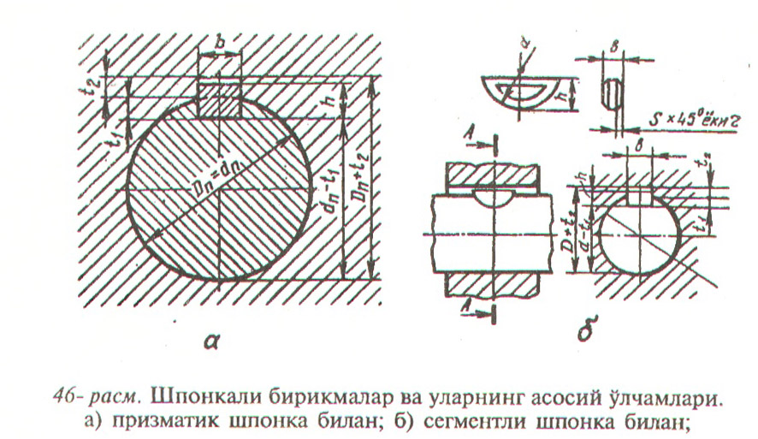
ГОСТ 23360-78 бўйича призматик шпонкаларнинг вал ва втулка уйиги билан уч ҳилда бириқиши белгиланган: эркин (йўналтирувчи шпонкалар учун); меъёрли (кўплаб ишлаб чиқаришга) ва зич (доналаб ишлаб чиқаришга). Шпонкалар кенглиги бўйича фақат Н9 жоизлик майдони бўйича тайёрланади.

Slide 5
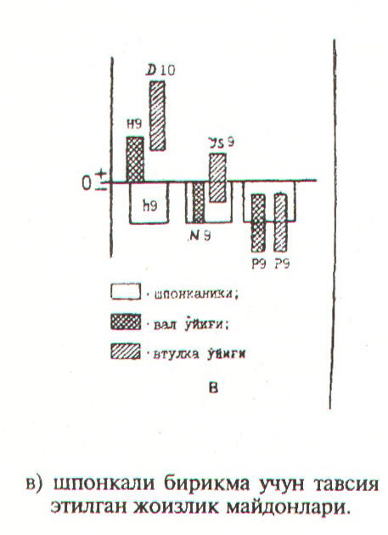
Шпонка — вал (втулка) уйи­гининг бирикмалар учун тавсия этилган жоизлик майдонлари қуйидаги жадвалда келтирилган.
Юқоридаги уч ҳил бирикмаларнинг жоизлик майдони графиклари 46-расм, в да кўрсатилган.
Эркин бирикмада асосан тиркишли утказиш хосил булиб, у втулканинг валда силжишини таъминлайди; меъёрли бирикма асосан — оралиқ ўтқазиш ҳосил қилади; зич бирикма ҳам оралиқ ўтқазиш ҳосил қилади ва у ҳам ажратиладиган узелларда фойдаланилади.

Slide 6
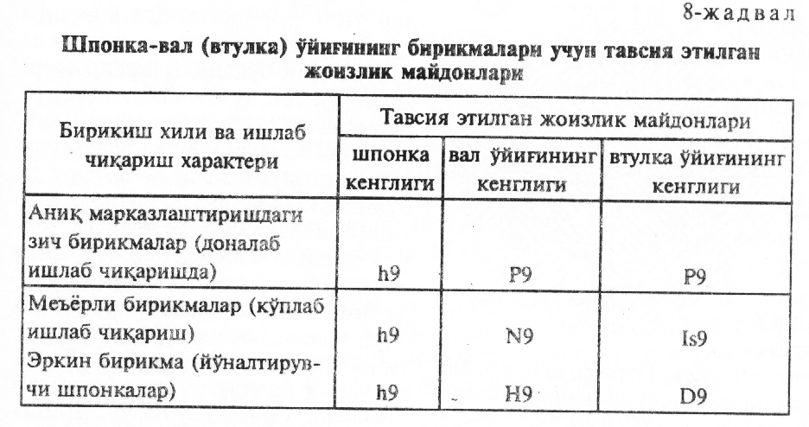
Сегментли шпонкали бирикмалар айлантирувчи момент узатиш ва деталь элементларини қайдлаш учун қўлланилади. ГОСТ 24071-80 да сегментли шпонкалар учун икки ҳил бирикма (меъёрли ва зич) белгиланган. Уларнинг жоизлик майдонлари призматик шпон­ка жоизлик майдонлари каби: шпонка кенглиги (h9), вал уйиги (меъёрли —N9, зич-Р9) втулка уйиги (меъёрий — Is9, втулка уйиги — Р9) белгиланади. Сегментли шпонканинг диаметри (dh12 жоиз­лик майдони билан бажарилади. Вал уйига диаметрининг чекли оғишлари Н14—Н15 жоизлик майдонига тўғри келади. Шундай қилиб, шпонка ўлчамлари юқорида келтирилган стандартлар бўйича вал диаметрига қараб олинади.

Slide 7
Туташувчи юзаларнинг «в» бўйича жоиз­лик майдони бирикиш ҳилига қараб юқорида келтирилган жадваллардан олинади. Автотрактор ва қишлоқ хўжалиги корхоналарида шпонкали бирикма деталларини чекли калибрлар ёрдамида назорат қилинади. 47-расмда асосий ўлчамлари кўрсатилган шлицли бирик­малар шпонкали бирикмаларга нисбатан қуйидаги афзалликларга эга: энг яхши марказлаштириш ва валда ўгирган деталларни йўналтириш юқори мустаҳкамлик ва пухталикка эга бўлгани учун бир ҳил габаритларда ҳам катта айлантирувчи момент узата олиши ва тишнинг баландлиги бўйича юкланишни бир текисда тақсимланиши. Цилиндрик шлицли бирикмалар тиш профилининг шаклига қараб; тўғри ёнли, эвольвентали ва учбурчакли бўлади. Тишлар сони жуфт бўлган тўғри ёнли шлицли бирикмалар кенг қўлланилади. Фойдаланиш белгиси бўйича тўғри ёнли шлицли бирикмалар учта гуруҳга бўлинади: енгил, ўрта ва оғир. Енгил сериядаги бирикмалар энг кичик баландликка ва тишлар сонига эга бўлиб, қўзралмас ва кичик юкланишда ишлайдитан бирикмалар учун тавсия этилади. Ўрта сериядагилар енгил сериядагига нисбатан каттароқ баландликка ва тишлар сонига эга бўлиб, ўрта юкланишларда ишлайдиган бирикмалар учун тавсия этилади

Slide 8
Оғир сериядагилар энг катта баландликка ва тишлар сонига эга бўлиб, оғир шароитда ишлайдиган бирикмаларда ишлатилади. Шлицли бирик­малар қўзғалувчан (автомобиль, трактор комбайн ва бошқаларнинг узатиш қутисининг тишли ғилдираклари) ва қўзғалмас бирикмаларга бўлинади. Эвольвента профилдаги шлицли бирикмалар моду­ли 1 дан 40 мм гача ва тишлар сони 11 дан 50 гача қилиб тайёрланади. Эвольвента профилли шлицли бирикмалар тўғри ёнлига нис­батан қуйидаги афзалликларга эга бирикманинг узоқ муддат ишлашини, кучланишни бир текисда тақсимланишини таъминлайди ва втулкани валга марказлаштиришга яхши шароит яратади. Учбурчак профилли шлицли бирикмалар стандартлаштирилмаган ва улар ки­чик юкланишда, унча катта бўлмаган айлантирувчи момент узатишда фойдаланилади

Slide 9
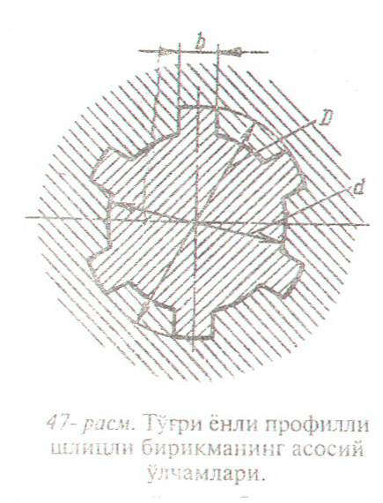
Оғир сериядагилар энг катта баландликка ва тишлар сонига эга бўлиб, оғир шароитда ишлайдиган бирикмаларда ишлатилади. Шлицли бирик­малар қўзғалувчан (автомобиль, трактор комбайн ва бошқаларнинг узатиш қутисининг тишли ғилдираклари) ва қўзғалмас бирикмаларга бўлинади. Эвольвента профилдаги шлицли бирикмалар моду­ли 1 дан 40 мм гача ва тишлар сони 11 дан 50 гача қилиб тайёрланади. Эвольвента профилли шлицли бирикмалар тўғри ёнлига нис­батан қуйидаги афзалликларга эга бирикманинг узоқ муддат ишлашини, кучланишни бир текисда тақсимланишини таъминлайди ва втулкани валга марказлаштиришга яхши шароит яратади. Учбурчак профилли шлицли бирикмалар стандартлаштирилмаган ва улар ки­чик юкланишда, унча катта бўлмаган айлантирувчи момент узатишда фойдаланилади.

Slide 10
Конструктив ва технологик талабларга борлиқ ҳолда вал билан втулканинг ўқдошлигига боғлиқ бўлган аниқликка қуйидаги марказлаштириш усулларидан бирини қўллаб эришиш мумкин. Тўғри ёнли шлицли бирикмаларда уч ҳил усулда марказлаштириш амалга оширилади (48-расм).
Ташқи диаметр D бўйича марказлаштириш втулкага иссиқлик (термик) билан ишлов берилмаганда ва унинг материали сидириш операциясини бажаришга ва ички шлиц ўлчамларини аниқ ҳосил қилишга имкон берганда тавсия этилади. Вал бунда ташқи диаметри бўйича силлиқланади. Бу усул анча содда ва тежамли, уни автотрактор ва қишлоқ хўжалиги машинасозлигида кенг қўлланилади. Ташқи диаметр бўйича жоизлик майдонлари IT7, IТ8 квалитетларда, кенглиги бўйича IТ8, IТ9 ва ички диаметр бўйича IТ11, IT12 квалитетларда ҳосил қилинади.

Slide 11
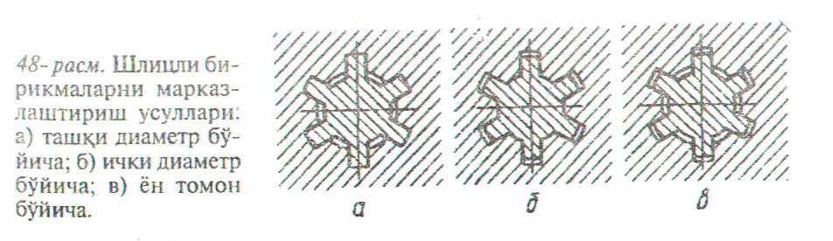
Ички диаметр «d» бўйича марказлаштириш втулка материали юқори каттикликка эга бўлганда ва втулка ички диаметри бўйича аниқ ўлчамни ички томондаги силлиқлаш орқали амалга оширилганда фойдаланиш мақсадга мувофиқдир. Вал ички диаметрининг шлиили силлиқлш дастгоҳда силлиқлаб аниқ ўлчамга эришиш мумкин. Ушбу усул юқори аниқликда марказлаштиришни таъмин­лайди, лекин тайёрлаш таннархи анча юқори.
Бунда ички диаметрга жоизлик майдонлари IТ7, IТ8, ён томонга IТ8, IТ9 ва ташқи диаметрга IТ11, IТ12 квалитетларда ҳосил қилинади.

Slide 12
Шлиц тишларининг ён томони «в» бўйича марказлаштириш аниқ марказлаштиришни таъминламайди, лекин тишлар орасида кучларни бир текисда тақсимланишини таъминлайди. Ушбу усулни катта айлантирувчи момент узатишда ёки ишоралари ўзгариб турадиган юкланишларда (реверс харакатларда) ва қачонки тиш ён томонлари билан ўйиқ ён томони орасида энг кичик тирқиш бўлиши талаб қилинганда (масалан, трактор ва автомобиль кардан валларидаги қўзғалувчан шлицли бирикмаларда) қўллаш тавсия этилади. Тиш ён томони бўйича жоизлик майдонлари IТ7, IТ8 квалитетларда ҳосил қилинади.
Тажрибада шундай холат бўладики, юқори кинематик аниқликдан ташқари ишоралари ўзгарувчан юкланишларга юқори қаршиликни, айланиш йўналиши ўзгарганда шовқинни камайишини таъминлаши лозим бўлган узатмалар талаб қилинади. Бундай холатларда ён томон ва диаметрлар бўйича марказлаштиришни қўллаш мумкин.

Slide 13
Эвольвента профилли шлицли бирикмаларда марказлаштириш шлиц тишларининг ён томони ёки ташқи диаметр юзалари бўйича амалга оширилади. Учбурчакли шлицли бирикмаларда марказлаштириш асосан тиш ён томонлари бўйича амалга оширилади.
Шлицли бирикмаларда ўтқазишлар тешик тизимида амалга оширилади. Шлицли бирикма элементлари диаметрлари учун жоизлик майдоплари худди силлик. цилиндрик бирикма диаметрларига ўҳшашдир.
Тўғри ёнли шлицли бирикмалар чизмаларда қуйидагича белгиланади:
Ички диаметр бўйича марказлаштириш
бу ерда d — марказлаштириш диаметри; Zқ8 — тишлар сони; dқ32 — ички диаметр; Dқ36 — ташқи диаметр; bқ6 — тиш кенглиги. Ушбу бирикма втулкасининг белгиланиши d—8х32H7х36H12х6D9;

Slide 14
Валнинг белгиланиши d—8x32ƒ7x36aIlx6h9;
1. Ташқи диаметр бўйича марказлаштириш
2. Тиш кенглиги бўйича марказлаштириш

Slide 15
Эвольвентали шлицли бирикмалар тўгри ёнли шлицли бирикмаларга нисбатан валнинг ўша диаметрида катта айлантирувчи момент узата олиши, туташувчи деталларни яхши марказлаштириш, шунингдек юк остида втулкани ўз-ўзидан ўрната олиши, яхши технологиклиги (ҳар қандай сонли бир хил модулли шлицлар битта червякли фреза билан қирқилади) каби афзакликларга эга. Бироқ эвольвентали шлицли бирикмаларни тайёрлаш таннархи анча юқори. Эвольвентали шлицли бирикмаларнинг асосий элементлари 49-раемда келтирилган. Профиль бурчаги 30° шлицли эвольиеитали бирикмаларнинг номинал ўлчамларини ўлчаш катталиклари М₁ ва М_{а} роликлар бўйича ва умумий нормал бўйича узунлиги W ГОСТ 6033-80 (СТ СЭВ 259-76, СТ СЭВ 268-76, СТ ССЭВ 269-76, СТ СЭВ 517-77) да белгиланган. Шу стандартлар билан дастлабки контури, тиш шакли ва ўйи/и, модули ва тишлар сони, жоизлиги ва ўтказишлари аниқланган. Эвольвентали тишили бирикма деталларини юқорида айтганимиздек, тишлари ён томони S ва ташки диаметри D буйича марказлаштириш тавсия этилган.

Slide 16
Тишни ён томони бўйича марказлаштирилганда втулка ўйиғи кенглигининг «е» ва вал тишининг калинлиги S нинг чекли о/ишлари бўлиш айланаси ёйидаги умумий номинал ўлчамдан ҳисобланади.
Икки хил жоизлик белгиланган: Te(Ts) текширишда ҳар бир элемент бўйича назорат килинадиган втулка (вал тиши қалинлиги) ўйиғи кенглигининг хусусий жоизлиги; Т— комплекс калибрларда аниқланадиган ўйиқ кенглиги (тиш қалинлиги)нинг хусусий четга чиқишини ва уйғи (тиш) профилининг шакл ва элементларини жойлашишдан четга чиқиш йи/индисини ҳисобга олувчи йиғинди жоизлик.
Ташқи диаметр бўйича марказлаштиришда втулка чуқурлиги айланасининг диаметри D_{f} учун H8, H7, вал тишининг айлана баландлиги d_{и} учун h6, js6, h6, g6, f7 жоизлик майдонлари белгиланган.
Вал ва втулка шлицли бирикмаларини (СТ СЭВ 259-76) белгилашда бирикманинг номинал диаметри D модули m; марказлаштириш элементларининг ўлчамлари ва бирикманинг ўтқазиши ёзилгандан сўнг стандарт номери ёзилади.

Slide 17
1-мисол. Dқ50 мм, mқ2 мм ли бирикма тиш ён томонлари бўйича марказлаштирилади, ён томон бўйича ўтқазиш 9H/9g; 50х2х9H/9g ГОСТ 6033-80;
Шу бирикма втулкасининг белгиланиши: 50х2х9Н ГОСТ 6033-80 вал учун: 50x2x9g ГОСТ 6033-80
2-мисол. Dқ50 мм, mқ2 мм ли бирикма Df бsйича марказлаштирилади, марказлаштириш диаметрига ўтақазиш H7/g6; 50 х H7/6gx2 ГОСТ 6033-80.
Шу бирикма втулкасининг белгиланиши;
50xH7x2 ГОСТ 6033-80
валнинг белгиланиши: 50xg6x2 ГОСТ 6033-80
Шлицли бирикмаларнинг йи/увчанлигини таъминлаш учун вал ва втулкаларни комплекс ҳамда элементлари бўйича назорат қилиш лозим.

Slide 18
Цилиндрик тишли узатмаларга жоизлик тизими
Эвольвентли цилиндрик тишли ғилдирак ва тишли узатмалар­га ГОСТ 1643-81 (СТСЭВ641-77) бўйича жоизлик белгиланган. Шу стандарт билан тўғри тишли, қийшиқ, тишли ва шевронли эвольвентли цилиндрик тишли узатмаларни ташқи ва ички илашмаларига бўлиш айланаси 63 мм гача, гардиш кенглиги ёки ярим шеврони 1250 мм гача, тиш модули 1 дан 55 мм гача бўлганларига жоизлик тартиблаштирилпш. Тишли ғилдирак ва узатма учун 12 аниқлик даражаси белгиланган бўлиб, аниклиги камайиб бориш тартибида 1 дан 12 гача белгиланади. Тишли ғилдирак ва узатмани фойдаланиш талабларига мувофиқ ҳар бир аниқлик даражаси учун нормалар белгиланган: кинематик аниқлик; равон юриш; тишларнинг туташиши. Тишли ғилдирак ва узатма учун ҳар хил аниқлик даражалар бўйича кинематик аниқлик, равон юриши ва тишларнинг туташишини белгилашга йўл қўйилади, чунки уларда фойдаланиш талаблари бир хил бўлмаслиги мумкин

Slide 19
Тишли ғилдирак ва узатмани аниқлик даражаси боғлиқ бўлмаган ҳолда ён тирқиш киймати бўйича узатмадаги тишли ғилдиракларга олти хил туташиш (74- расм) ва ён тирқишга саккиз хил жоизлик (унинг ўсиб бориши тартибида h, d, с,b, а, z, у, x) белгиланган. Тўп ёки комплект узатмаларга махсус талаб бўлмаганда Н ва Е туташишларнинг ён тирқишига h жоизлигu, D, С, В туташишларга — d, с, b, ва а жоизлик хиллари мос келади.
Ён тирқиш нормасини ва узатмадаги тишли ғилдиракларнинг туташиш хили ва ён тирқишга жоизлик хилининг мувофиқлигини у, х ва z дан фойдаланиб ўзгартириш мумкин.
Қўйида узатма кинематик аниқдиги даражаларида қўлланилиши тавсия этилган туташиш хиллари келтирилган:
Туташиш хили H Е D С В А
Узатма кинематик аниқлиги
даражасининг оралиғи 3...7 3...7 3...8 3...9 3...10 3...12 Цилиндрик тишли ғилдирак ва узатманинг тайёрлаш аниқлиги аниқлик даражаси билан, ён тиқишга талаб эса ён тирқиш нормаси бўйича туташиш хили билан берилади. Шунга асосан, стандарт бўйича тишли ғилдирак ва узатма учун шартли белгиланиш коидаси қайд этилган. Агарда учала норма бўйича битта аникқлик даражаси белгиланган бўлиб, туташиш хили ва ён тирқиш жоизлиги ўзаро мувофиқ бўлса, қуйидагича: 7-Dd Г'ОСТ 1643-81, белгиланади бунда 7 -кинематик аниклик даражасн; 7 — равон юриш даража, 7-тишларнинг туташиш даражаси, D — туташиш хили, d — ён тиркиш учун жоизлик

Slide 20
Ҳар хил аницлик даражалари нормаланганда ён тирқишга жоизлик ҳамда туташиш хилининг мувофиқлига ўзгарганда тишли ғилдирак ва узатманинг аниқлиги кетма-кет кўрсаткичлар бўйича аниқлик даражалари, туташиш хили ҳамда ён тирқишга жоизлик билан белгиланади.
Масалан, 8-7-7 ва ГОСТ 1643-81 белгиланишвда: 8 — кинематик аниқлик даражаси, 7 — равон ишлаш даражаси, 7 — тишларнинг туташиш даражаси, В — туташиш хили, а- ён тирқишга жоизликни билдиради.
Агарда кафолатланган ён тирқиш ҳеч қайси туташиш хилига тўғри келмаса, у ҳолда туташиш хили ўрнига кафолатланган ён тирқиш қиймати ва унга жоизлик кўрсатилади, масалан, 7-600 у ГОСТ 1643-81, бунда 7 — кинематик аниқликни; равон юришни ва тишларнинг туташиш даражасини; 600 мкм — кафолатланган ён тирқиш; у — ён тнрқишга жоизликни билдиради.
Агарда биронта аниқлик нормасига аниқлик даражаси белгиланмаса, унинг ўрнига N ҳарфи ёзилади, масалан,
N-7-6 ва ГОСТ 1643-81
Аниқлик даражасига, тишли ғилдиракнинг диаметрларига, ўқ бўйича қоплаш коэффициентига, назорат қилиш усулига ва воситасига боғлик равишда кинематкк аникликни, равон юришни, тиш­ларнинг туташишини характерловчи комплекс кўрсаткичлар стан­дарт бўйича тавсия этилади. ГОСТ 1643-81 да аниқлик нормаларининг сон қиймати ушбу хамма кўрсаткичлар бўйича берилган.

Slide 21
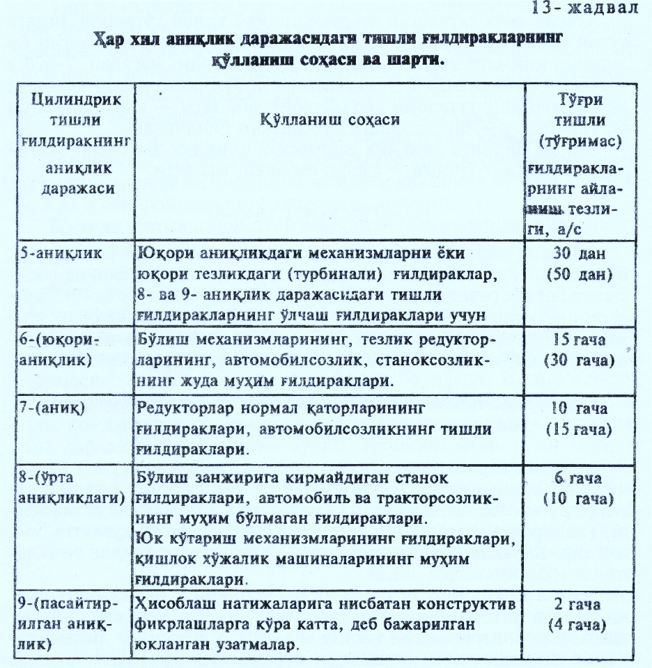
Цилиндрик тишли узатмаларикнг аииқлнк даражаларни ва комопекс назорат кўрсаткичларини танлаш
Аниқлик даражасини танлаш учун дастлабки маълумот бўлиб, кинематик аниқликка, равон ишлашга, тишларнинг тутатишига талаблар ҳисобланади ва улар ўз навбатида, узатманинг вазифасига, ғилдиракни айланиш тезлигига, узатиладиган қувватга бoғлиқдир. Керакли аниқлик даражаси ҳисоблашлар оркали аниқланиши мумкин

Slide 22
Ҳамма узатманинг хатолигини ва бурчакнинг йўл қўйилган келишмовчилигини кинематик ҳисоблаш асосида, керакли кинематикх аниқлик даражасини топиш мумкнн. Узатманинг динамикасини, титрашларини ва шовқин даражасини ҳисоблаш асосида равон юриш нормаси учун аниқлик даражасини танлаш мумкин. Туташиш нормасига аниқлик даражасини эса мустаҳкамликка ва чидамлиликка ҳисоблаш ноли билан аниқлаш мумкин. Тугал аниқ­лик даражасини шунга ўхшаш узатмалардан фойдаланиш тажрибасини ҳисобга олган ҳолда, ҳар хил аниқлик даражаларининг комбинациясидан фойдаланиб белгилаш лозим. Тажрибалар шуни кўрсатадики, трактор, автомобиль ва редукторларда аксарият ҳолатларда контакт нормаси аниқлигига равон юриш нормаси аниқлиги мос келади, масалан 7-6-6 С; 8-7-7 С.
Аниқлик даражасини тахминан танлашда қуйидаги жадваддан фойдаланиш мумкин.

Slide 23
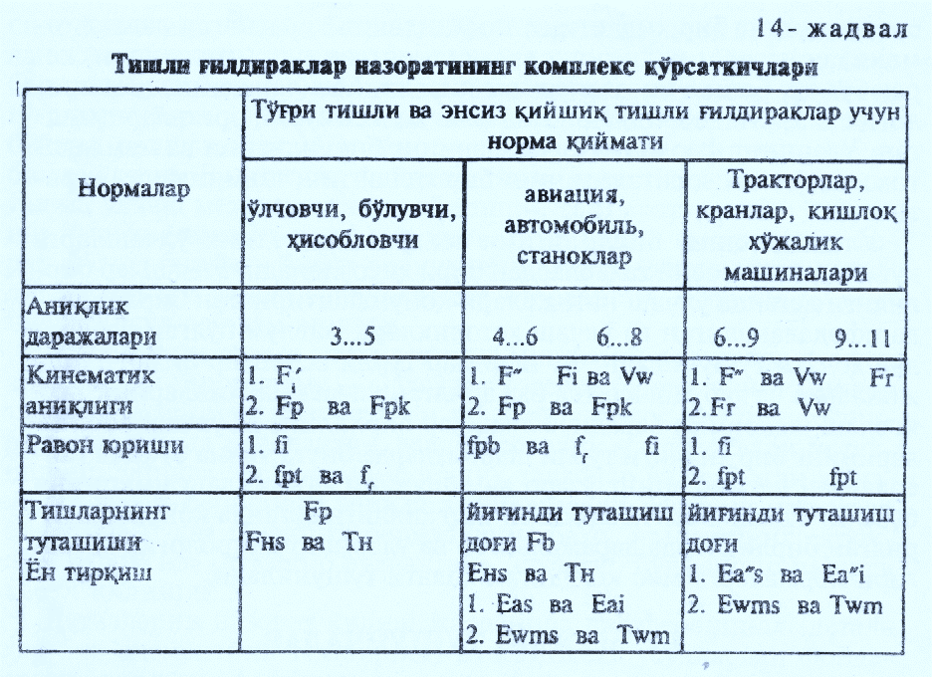

Slide 24
Тишли ғилдиракларни назорат қилишдан олдин ўлчаниши ло­зим бўлган комплекс параметрларни белгилаб олиш лозим. Бу параметрлар комплекс тишли узатма тўрғисида тўлик, баҳо бориши лоэим. Қуйидаги жадвалда тишли ғилдиракларни назорат қилиш комплекс кўрсаткичлари келтирилган.
Танланган назорат элементлари учун ўлчаш воситасини ва усулини танлашда уларнинг чекли хатоликларини ҳисобга олиш лозим. Чунки улар текширилаётган элемент жоизлигига солиштирилади. Ўлчаш хатолиги жоизлик қийматидан кичик бўлиши лозим. Ўлчашнинг чекли хатолиги текширилаётган элемент жоизлигинииг 20% и дан ошмаса, тишли ғилдираклар учун белгиланган ўлчаш воситаси ва усулини қўллаш мумкин.
Модули 1 мм дан 56 мм гача ва дастлабки контури ГОСТ 9587-81 бўлгаи конусли гипоидлн тишли узатмалар учун аниқлик нормалари ГОСТ 1758-81 да тартиблаштирилган. Конусли тишли узатмаларнинг жоизлик тизими (СТСЭВ 186-75) цилиндрик узатма­лар учун қурилган принципга ўхшашдир

Slide 25
Фойдаланилган адабиётлар
1. "Ўзароалмашинувчанлик, стандартлаштириш ва ўлчов усуллари", Р.Р. Равшанов - Ўқитувчи, Ташкент, 2016.
2. "Метрология, Ўзароалмашинувчанлик ва стандартлаштириш", Файзиев Р.Р., Дарслик. "Меҳнат", Ташкент - 2014.
3. "Технологик параметрларни ўлчаш усуллари ва воситалари", Муҳамедов Б.Э., - Ўқитувчи, Ташкент, 2017.

